Slide 1
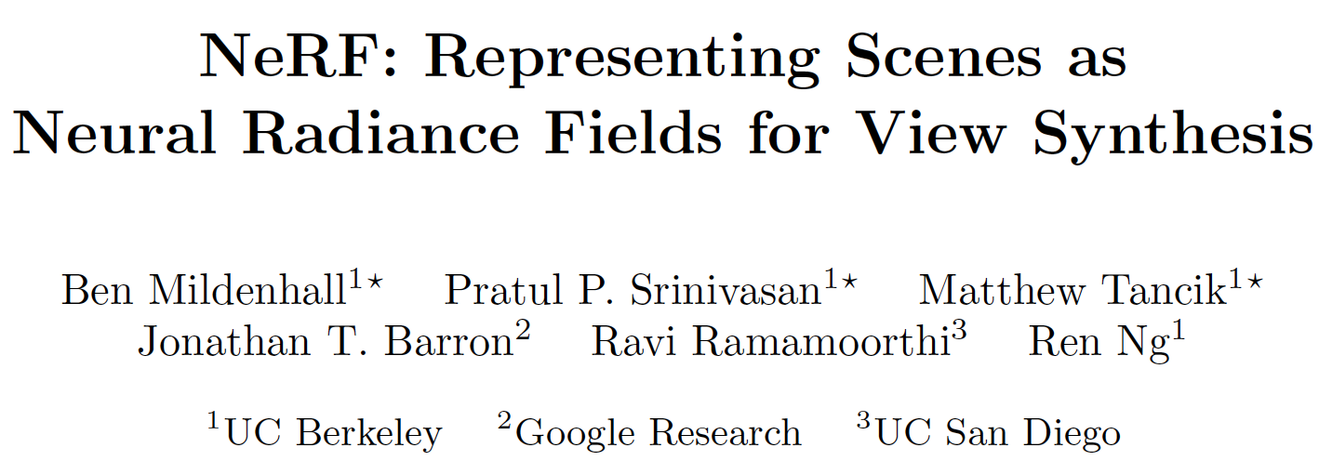
2020 ECCV

Slide 2
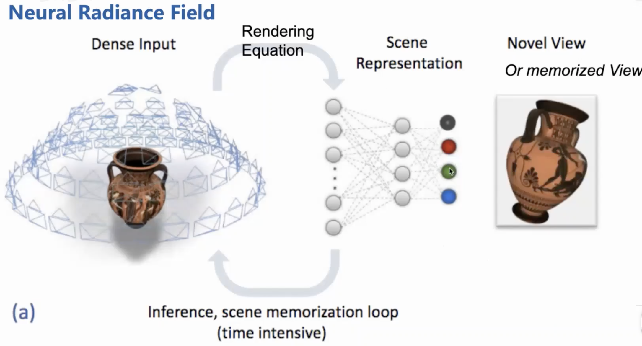

Slide 3
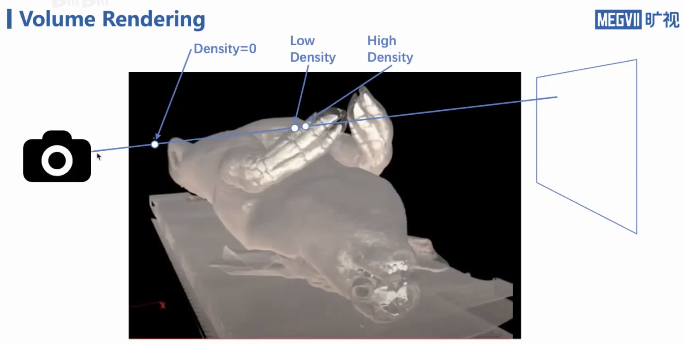
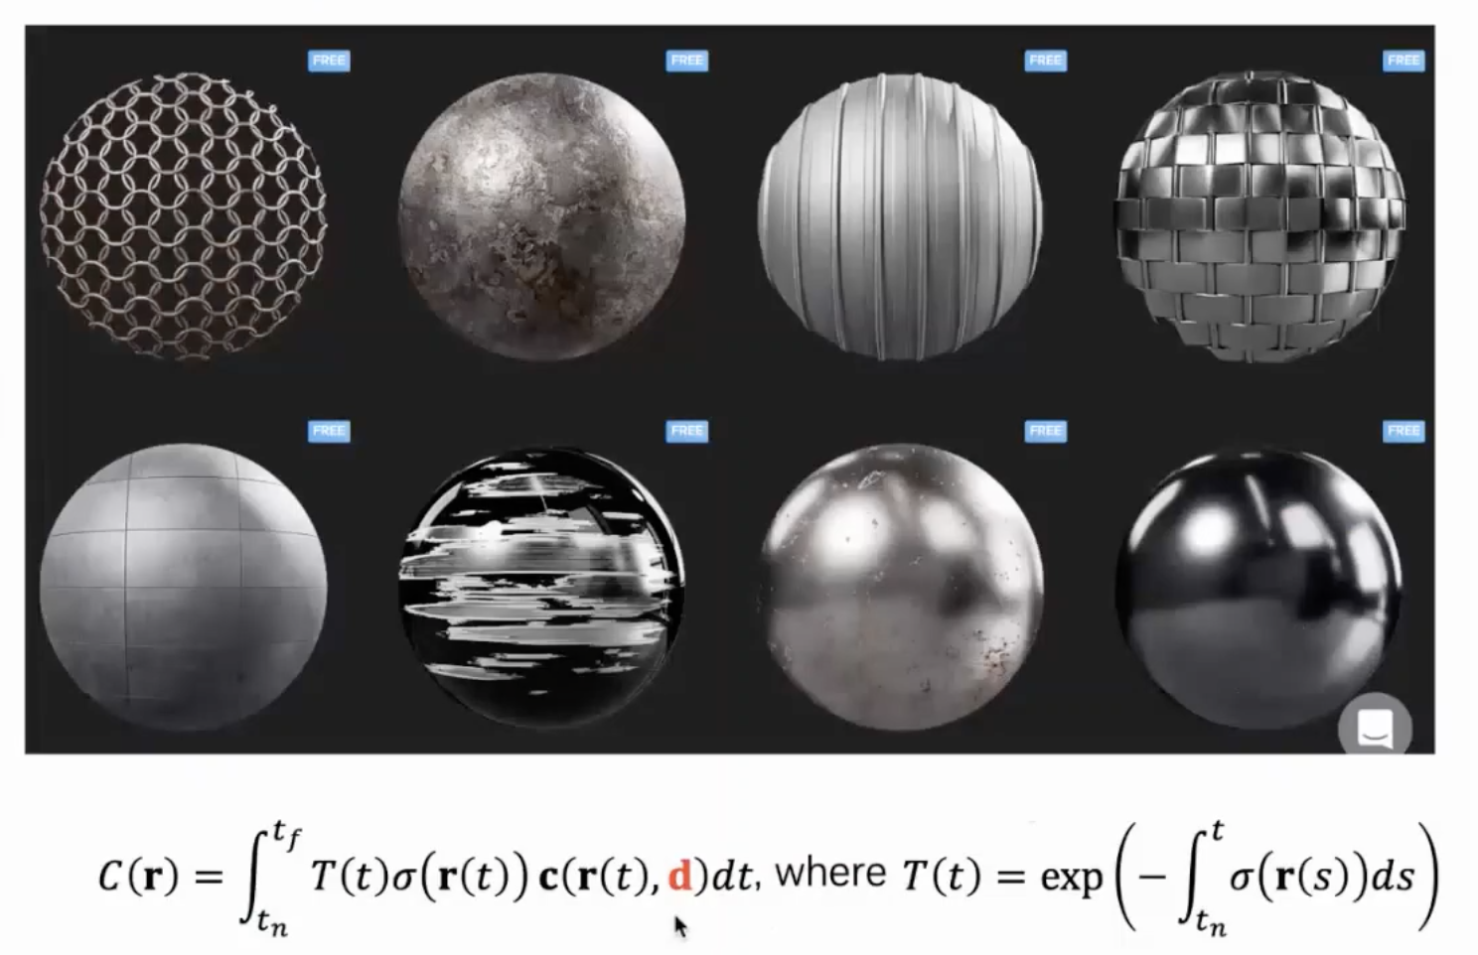
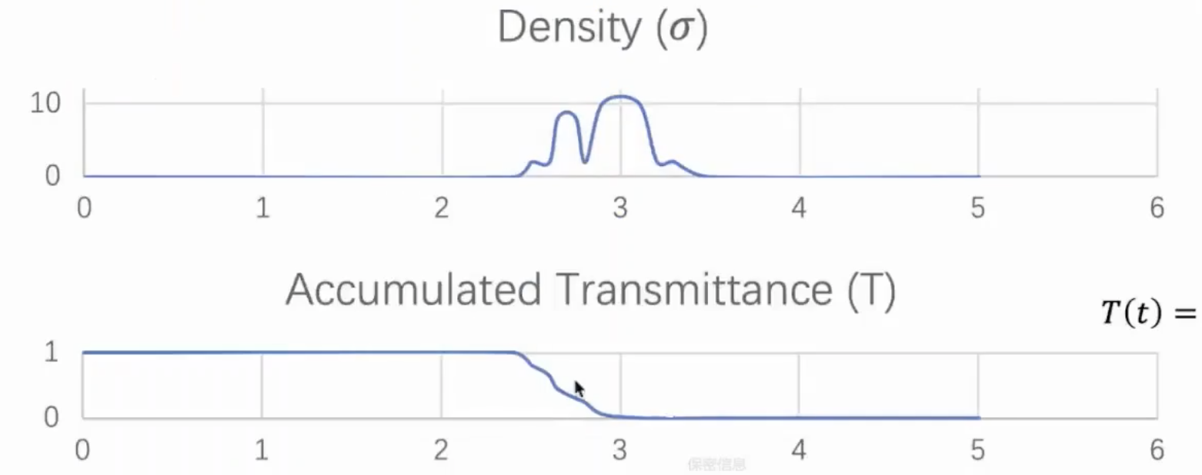
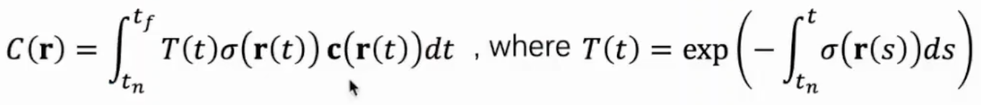
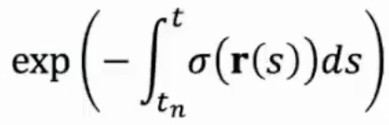
但实际上从不同角度看同一个点，颜色是不同的：
假设空间中的点只有一个颜色：

Slide 4
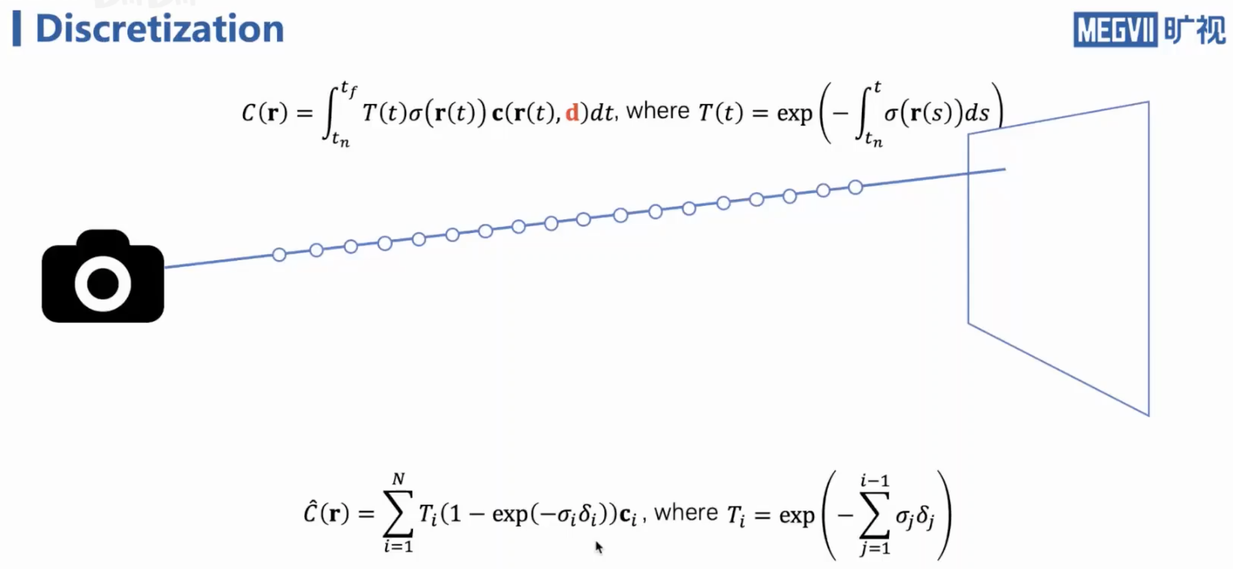
渲染过程可微

Slide 5
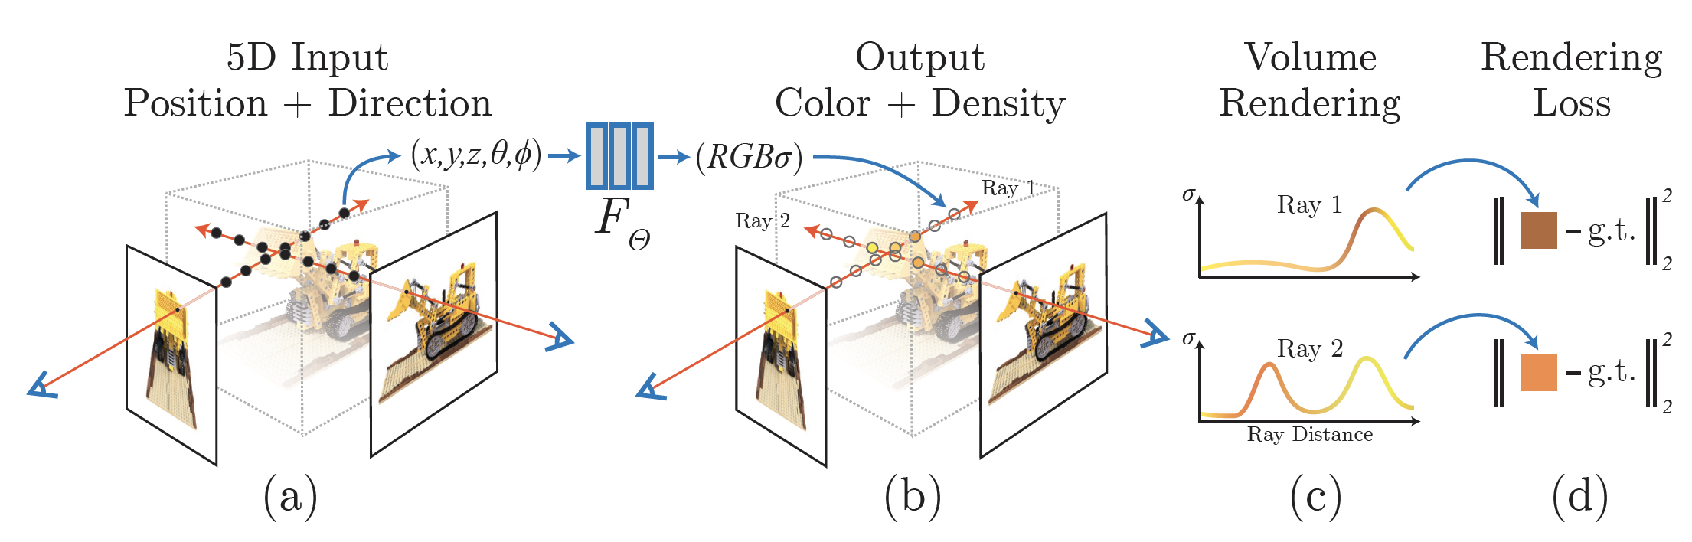

Slide 6
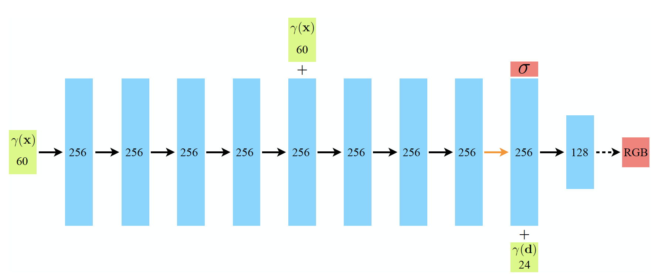
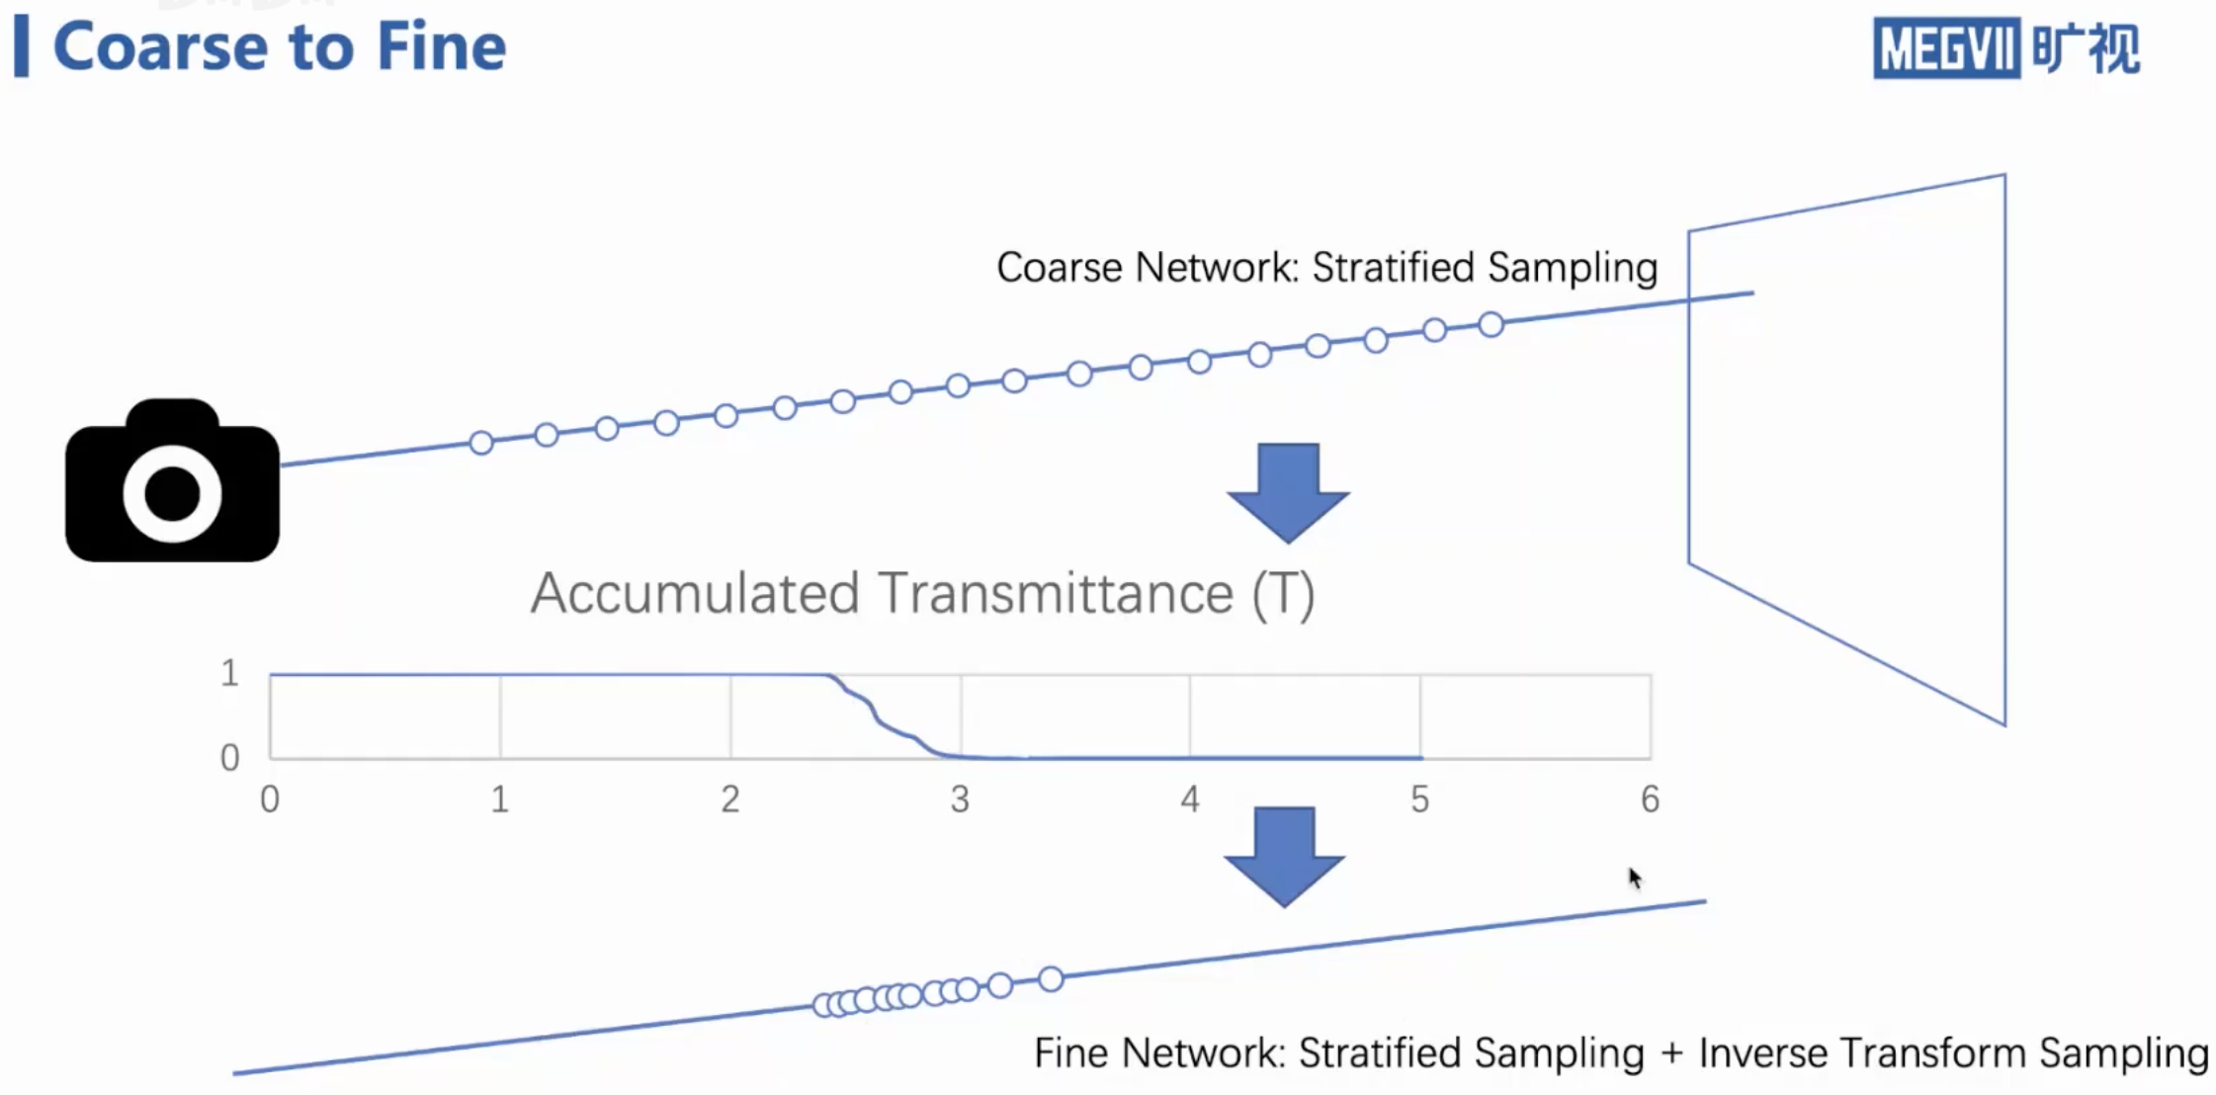
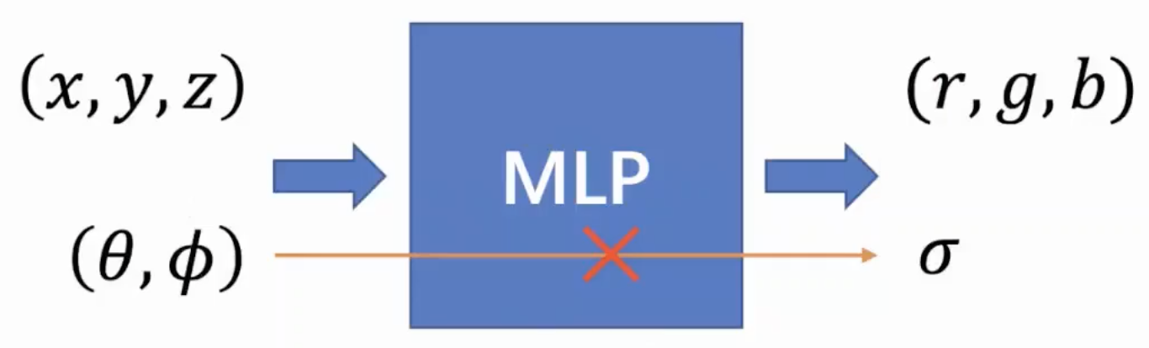
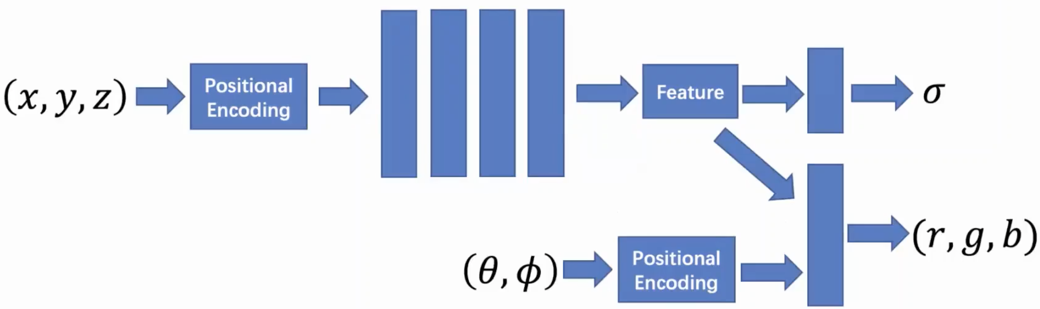
PE
两个前提：
1.网络对不透明度σ的预测只看3D坐标x，与角度无关
2.网络对RGB颜色的预测与方向d有关
可能存在的问题：
1. 每个MLP网络只能表征一个单一结构，不能泛化到新的几何形状上。
2.沿着光线的每个空间点的形状和外观仅由单个像素RGB进行优化，没有学到更丰富的几何信息。

Slide 7
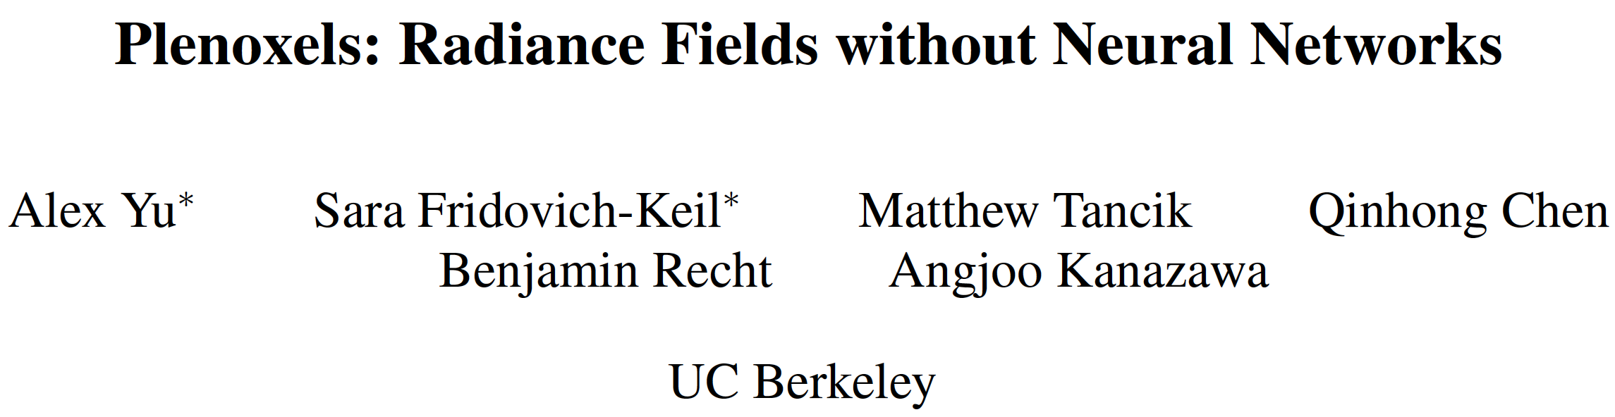

Slide 8
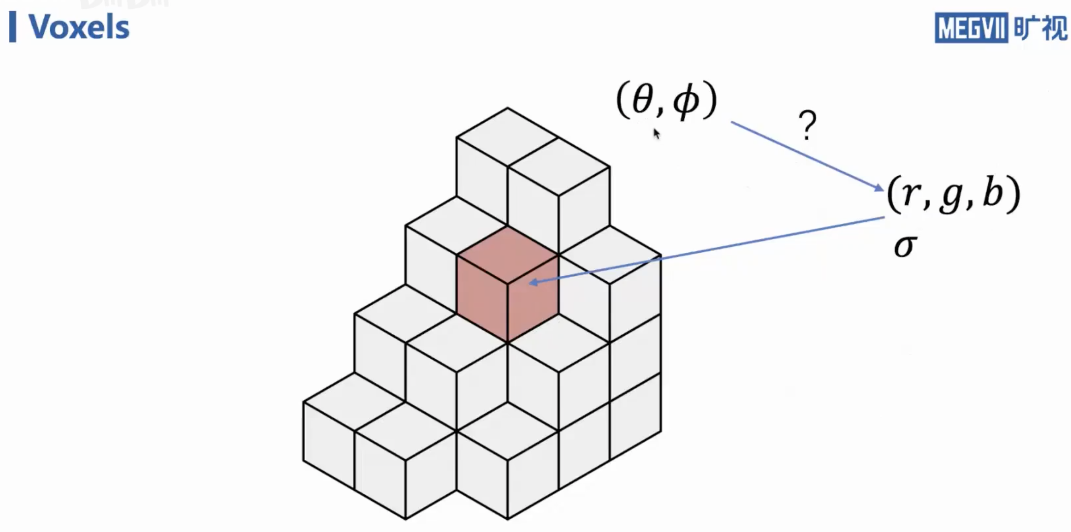
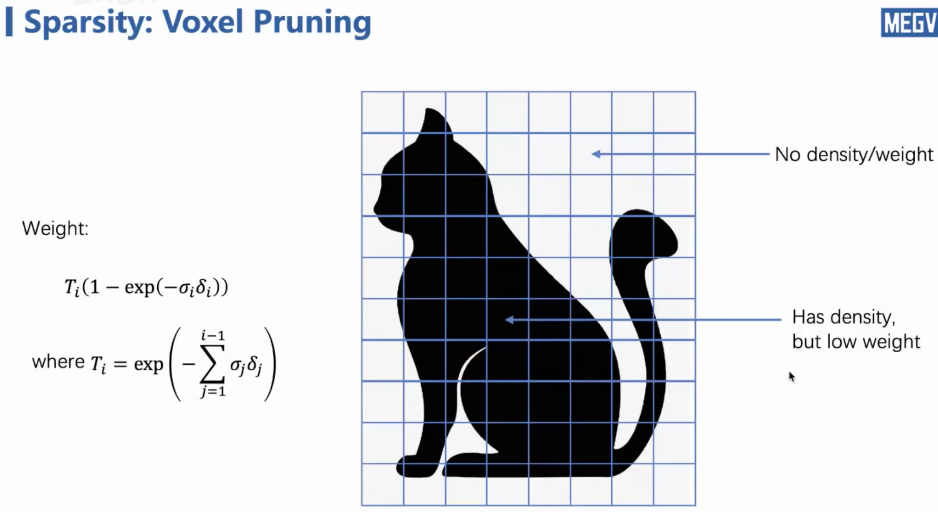
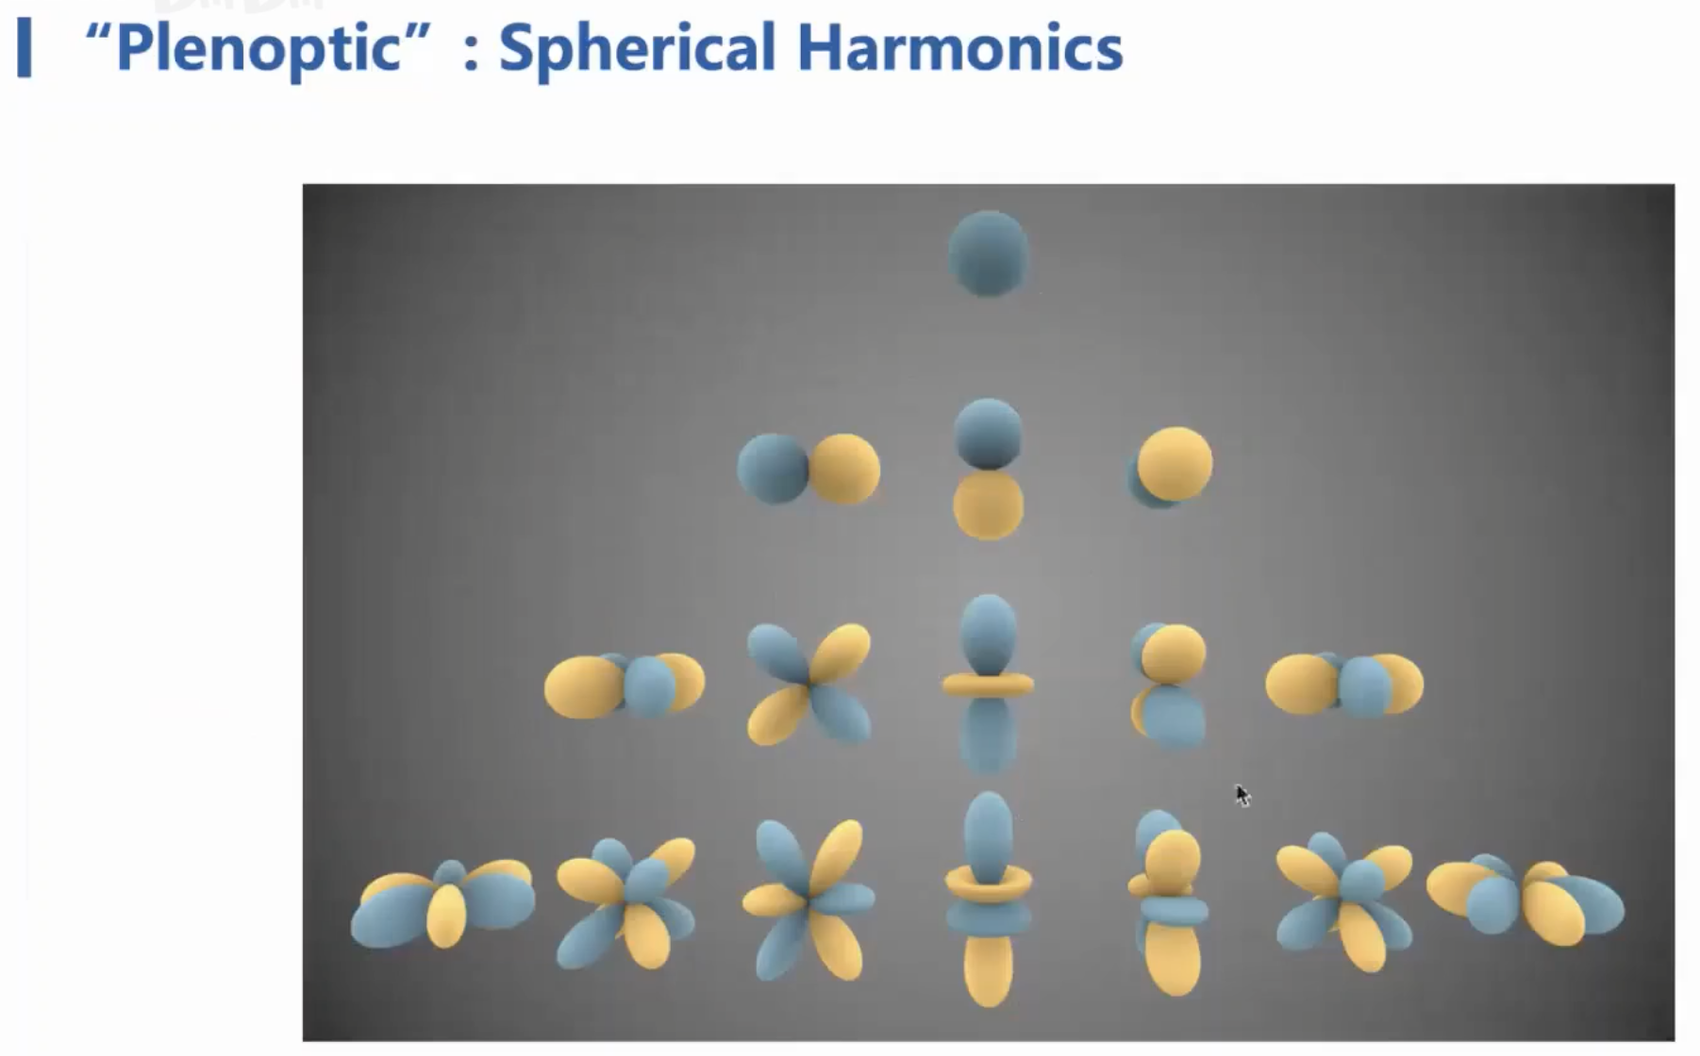
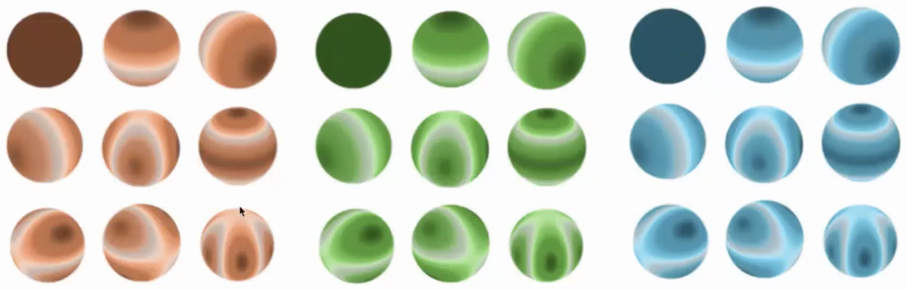
球面谐波系数：定义在球表面的连续函数可以用一组正交基来近似表示

Slide 9
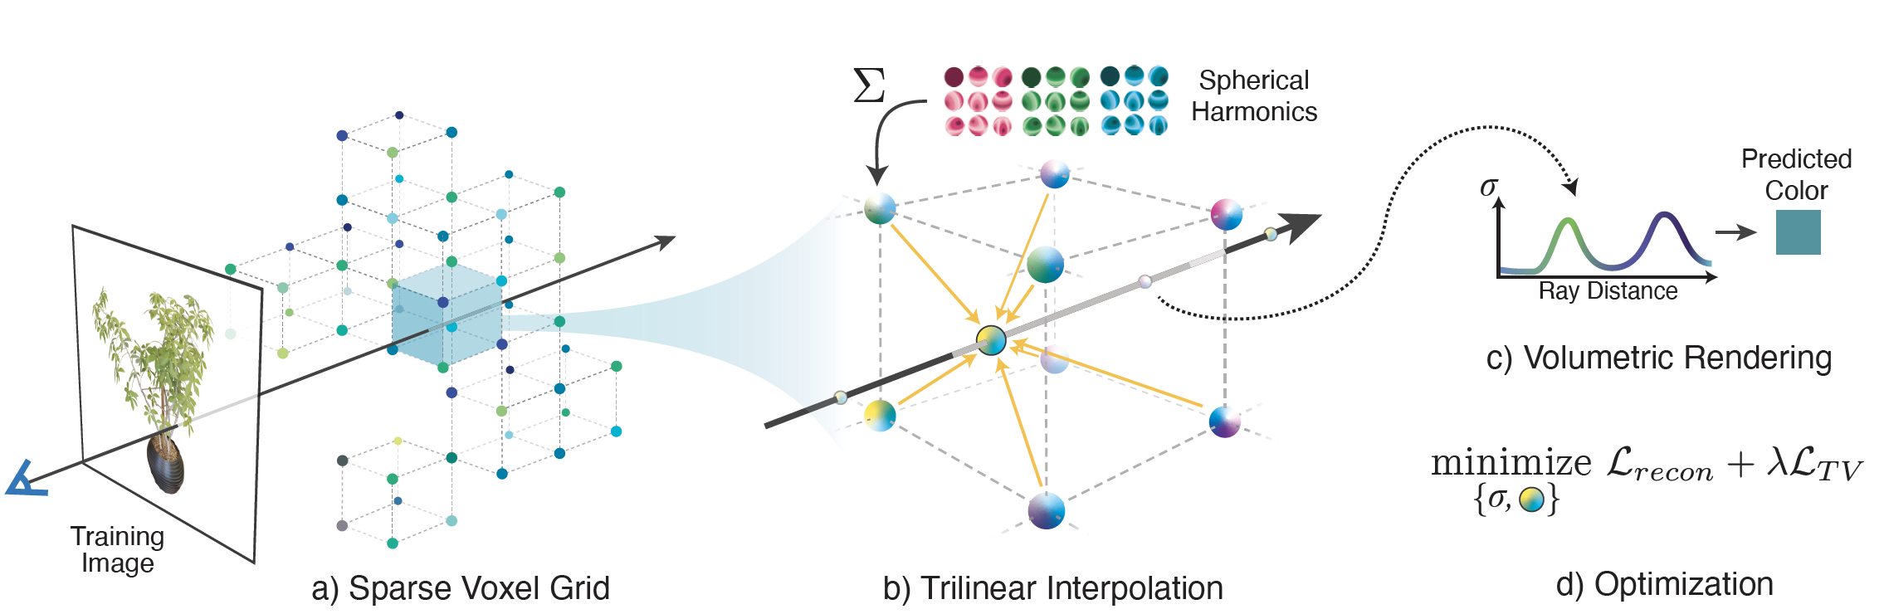

Slide 10
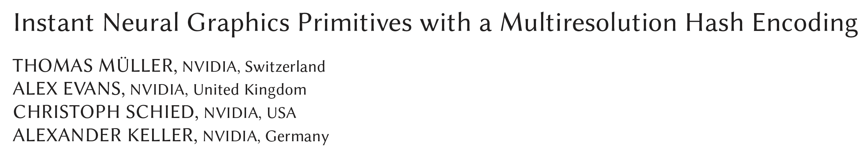
ACM Trans. Graph.,2022

Slide 11
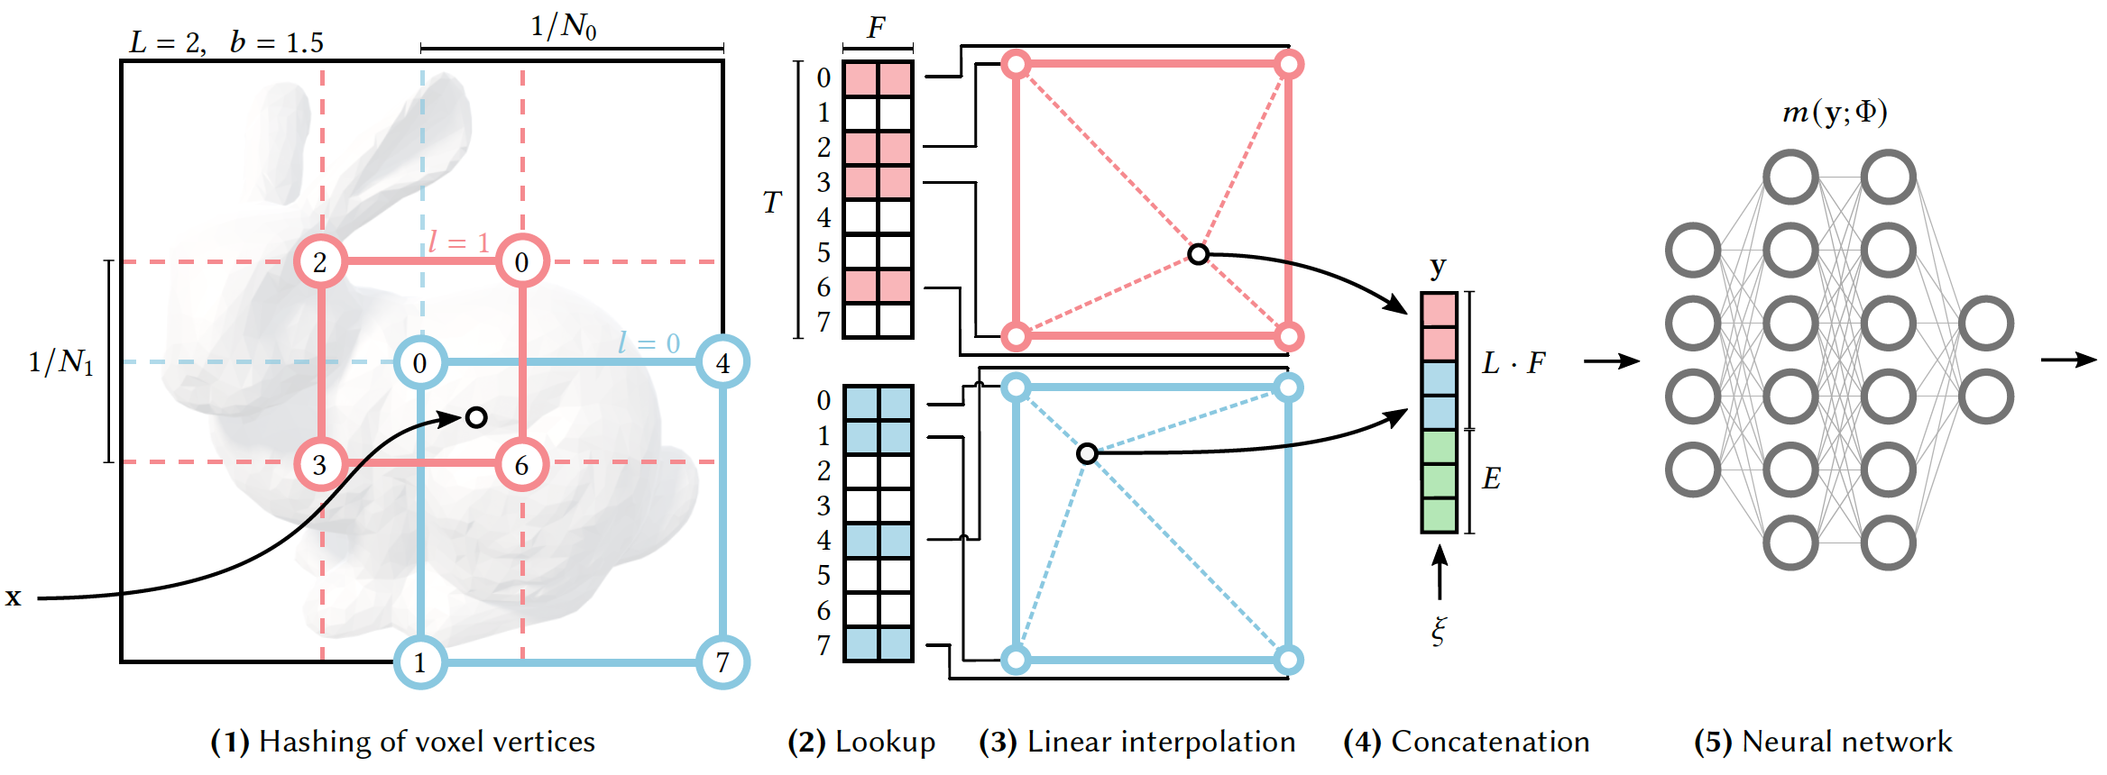
使用多级的体素搜索结构实现对数据权重的搜索，使得权重优化与数据计算能够被逐级控制在不同层次对应的子区域。
高分辨率体素网格编码
高分辨率体素网格编码
用不同分辨率的体素结构来编码点云数据
以较小的规模的网络实现NeRF效果，且不产生精度损失
特征向量的多分辨率哈希编码：自适应、高效、独立于任务
自适应性：哈希碰撞导致训练梯度平均化，意味着与损失函数最相关的最大梯度占主导地位。
高效性：哈希表的查找为O(1)

